Slide 1
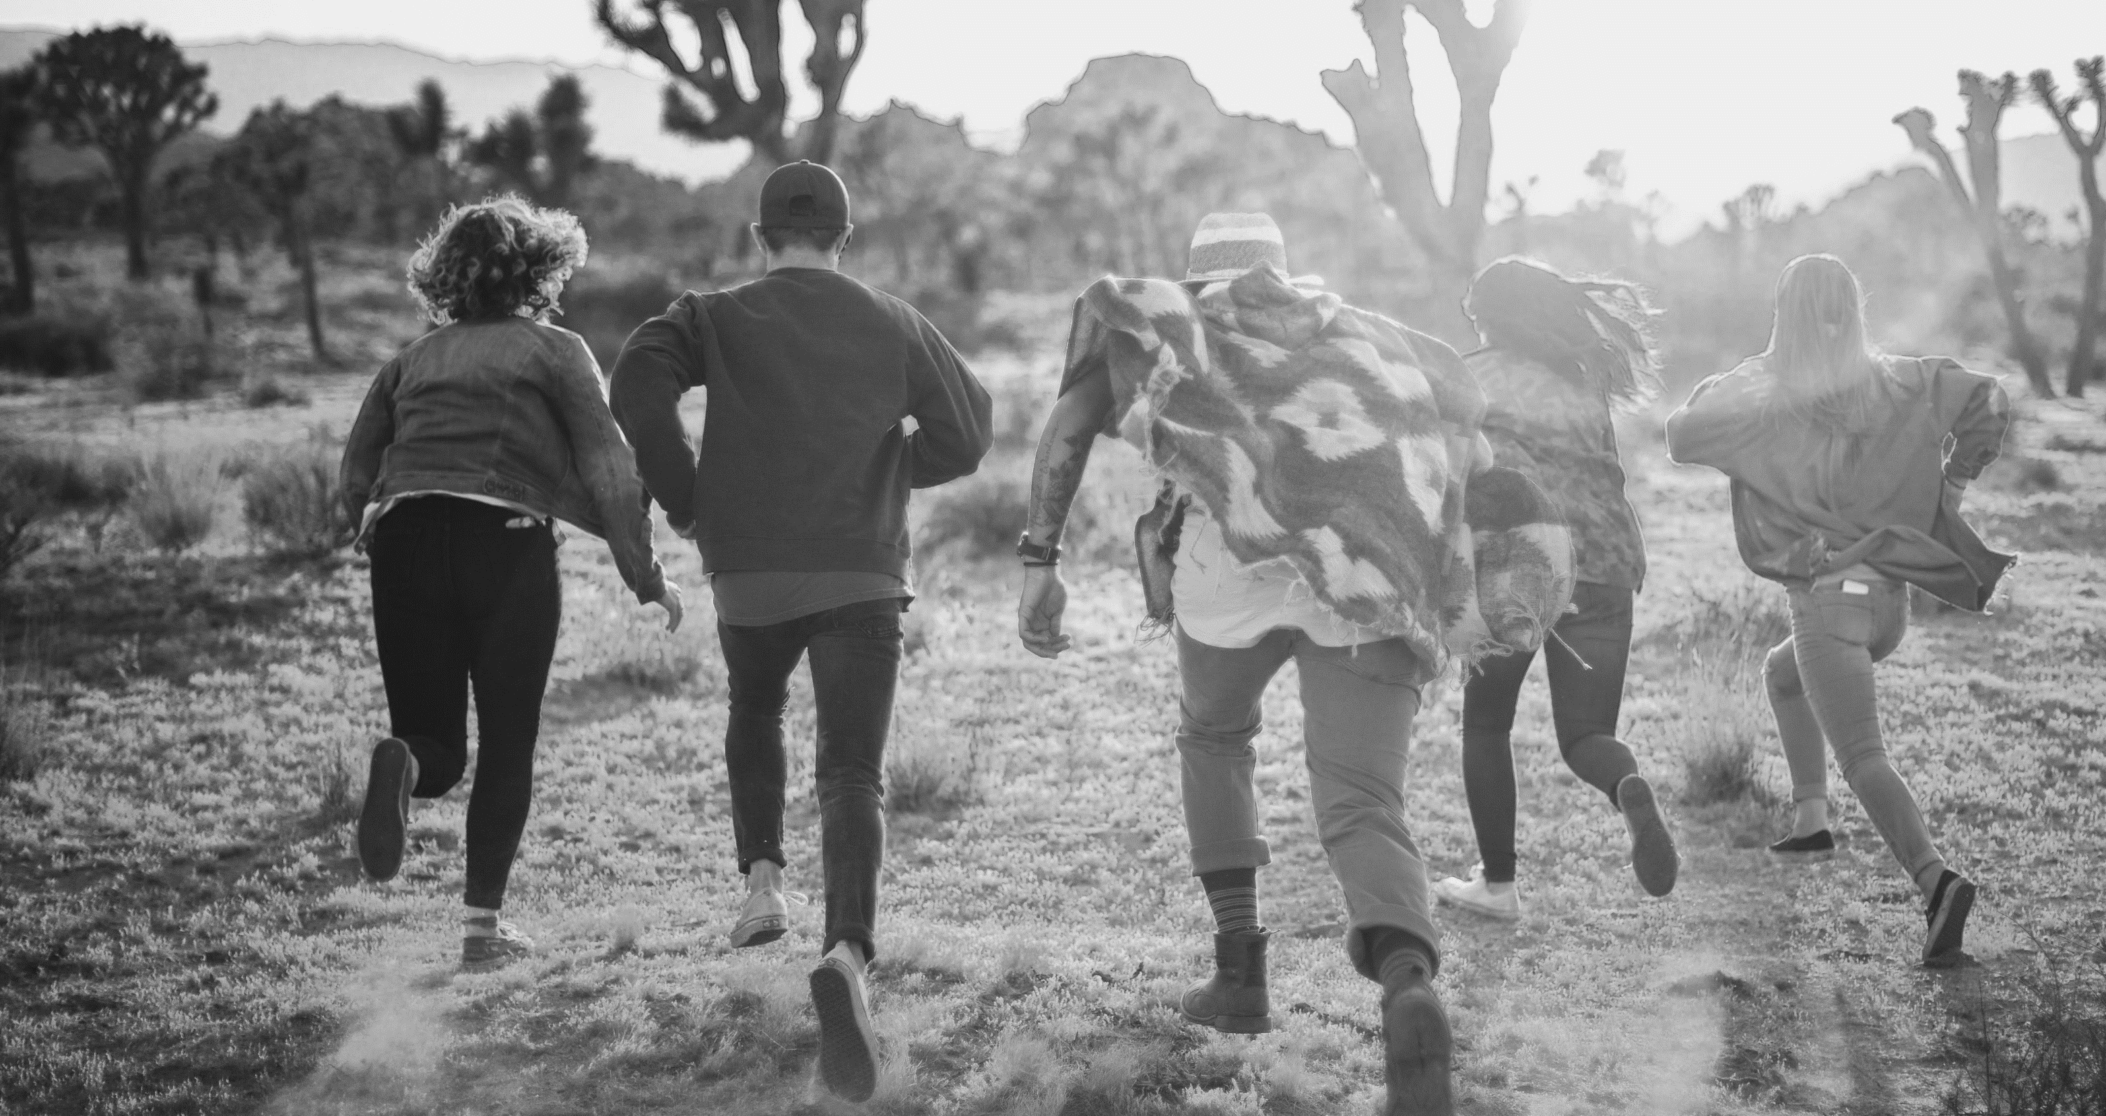


Slide 2
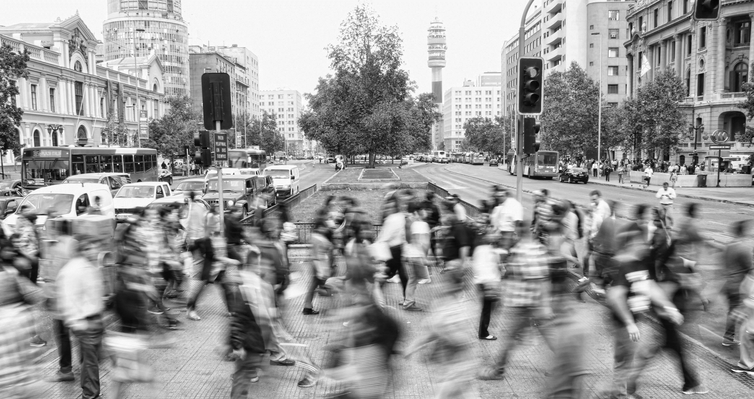
Υπάρχει πρόβλημα;

Slide 3
Αποχή & Αδιαφορία
Notes:
Αδιαφορία Συμμετοχής στα κοινά

Slide 4
Ποσοστά
Αποχής
Κοινοβουλευτικών
Εκλογών
44,1%
36,4%
Ιανουάριος 2015
Σεπτέμβριος 2015

Slide 5
Υπάρχει λύση;

Slide 6
Ναι
Notes:
Επανεξέταση το κάθε πότε ρωτάμε την άποψη των πολιτών

Slide 7
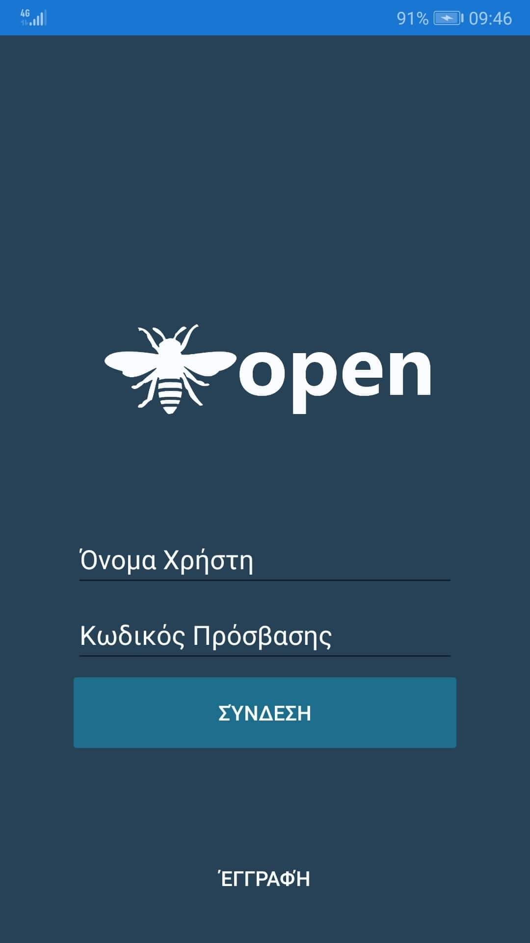
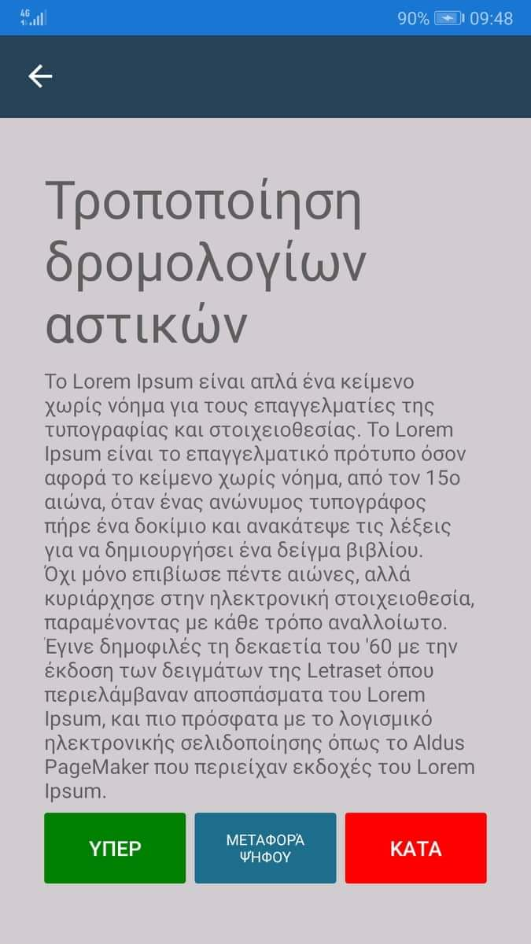

Notes:
Εφαρμογή Συνδιαστικής τεχνολίας
Βασσμένο στο liquid democracy μοντελο
Στην τοπικη αυτοδοιηκηση

Slide 8
Τι είναι το liquid democracy;

Slide 9
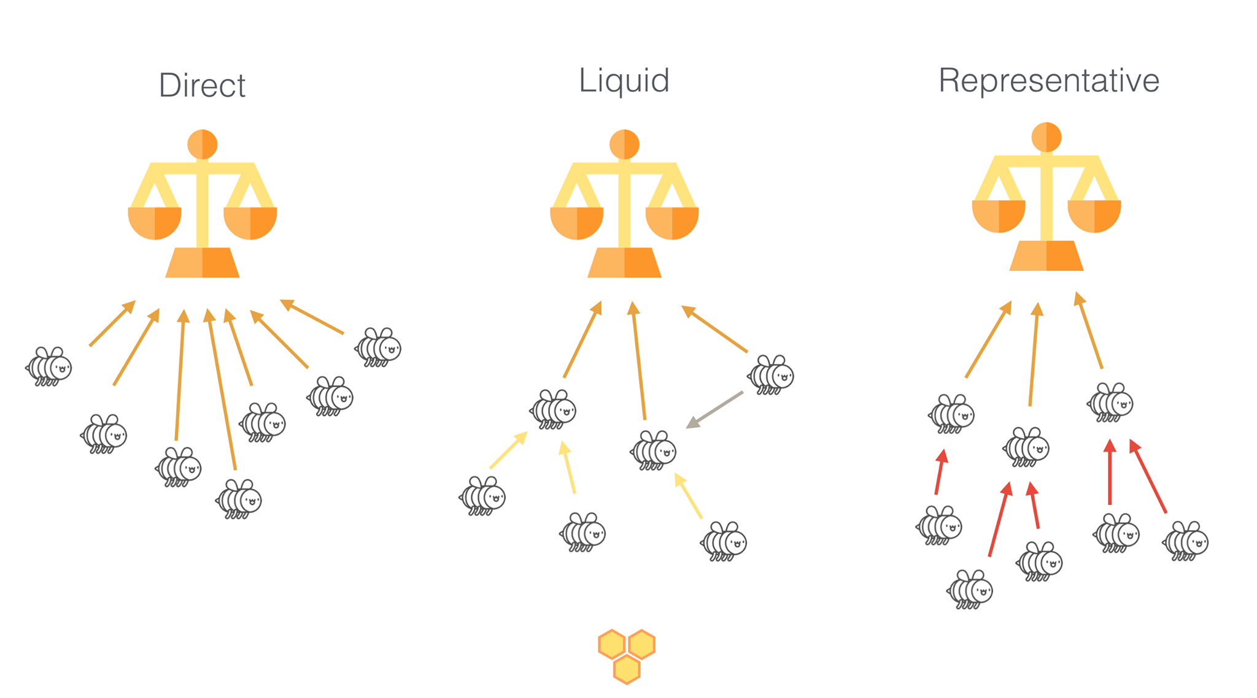

Slide 10
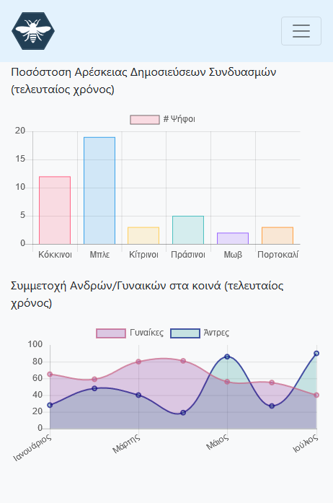
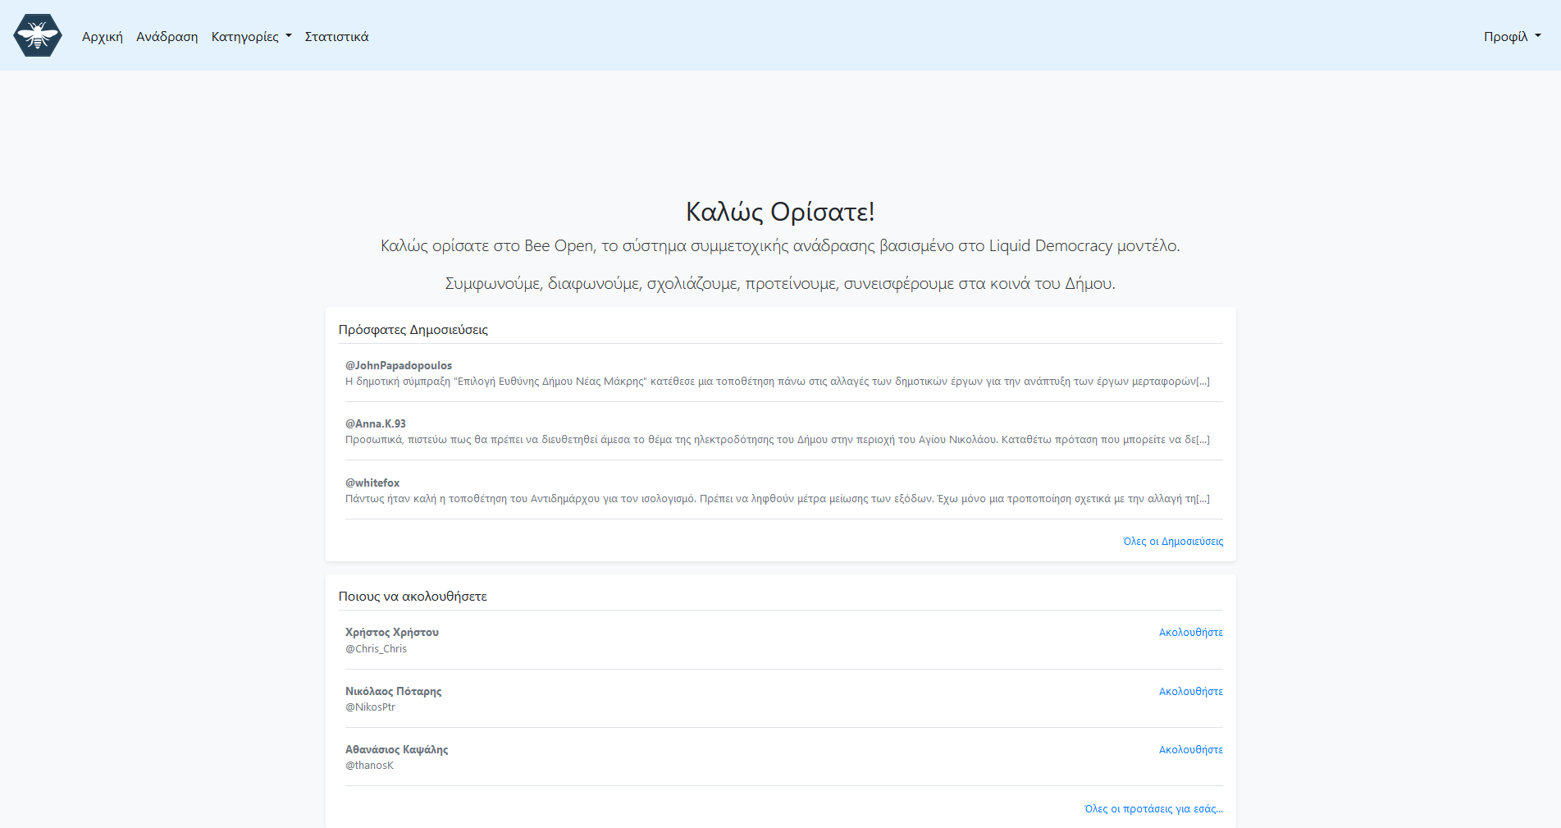
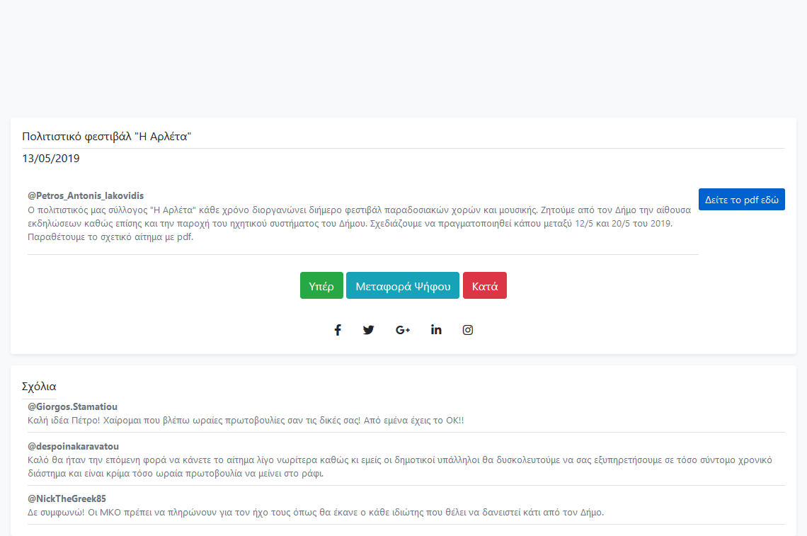
Notes:
Cross platform εφαρμογη
Δινει τη δυνατοτητα σε ολους τους δημοτες να αλληλεπιδρουν σε αποφασεις και προτασεις συμπολιτων
(υπερ κατά μεταφορα ψηφου)

Slide 11
Γιατί είναι η λύση στο πρόβλημα;
Notes:
Ευκολία / αμεσότητα /διαφάνεια στην επικοθινωνία και στην ανάδαση μεταξυ ολων των πολιτων (των δημοτων και των δημοτικων αρχων)

Slide 12
Τι προσφέρει;

Slide 13
BEEOPEN | LIQUID US
Cross platform | χ
ΕΙΔΙΚΟ UI ΓΙΑ ΔΗΜΟΤΕΣ/ΔΗΜΟ | χ
ΔΥΝΑΤΟΤΗΤΑ ΜΕΤΑΦΟΡΑΣ ΨΗΦΟΥ ΓΙΑ ΚaΘΕ ΘΕΜΑ ΞΕΧΩΡΙΣΤΑ | ΕΠΙΛΟΓΗ ΜΟΝΑΔΙΚΟΥ ΕΚΠΡΟΣΩΠΟΥ ΓΙΑ ΌΛΑ ΤΑ ΘΕΜΑΤΑ
ΥΠΕΡ/ΚΑΤΆ ΨΗΦΟΦΟΡΙΑ ΣΕ ΠΡΑΓΜΑΤΙΚΟ ΧΡΟΝΟ | Υπερ/κατα και αναμονη αποτελεσματων
ΒΑΣΙΣΜΕΝΟ ΣΕ ΠΡΟΤΥΠΑ ΕΠΙΤΥΧΩΝ ΕΦΑΡΜΟΓΩΝ (ZEUS) | χ
ΛΙΣΤΑ ΜΕ ΔΗΜΟΣΙΕΥΣΕΙΣ ΠΟΛΙΤΩΝ/ ΔΗΜΟΤΙΚΩΝ ΑΡΧΩΝ | ΛΙΣΤΑ ΜΕ ΔΗΜΟΣΙΕΥΣΕΙΣ ΠΟΛΙΤΩΝ/ ΔΗΜΟΤΙΚΩΝ ΑΡΧΩΝ
ΚΑΤΗΓΟΡΟΙΟΠΟΙΗΣΗ | ΚΑΤΗΓΟΡΟΙΟΠΟΙΗΣΗ
ΤΑΥΤΟΠΟΙΗΣΗ ΜΕ ΑΦΜ | ΤΑΥΤΟΠΟΙΗΣΗ ΜΕ ΤΗΛΕΦΩΝΟ
ΔΥΝΑΤΟΤΗΤΑ ΣΧΟΛΙΑΣΜΟΥ/ΑΝΑΔΡΑΣΗΣ | ΔΥΝΑΤΟΤΗΤΑ ΣΧΟΛΙΑΣΜΟΥ/ΑΝΑΔΡΑΣΗΣ

Slide 14

Σε ποιούς απευθυνόμαστε;
Notes:
Σε δήμους με συμβάσεις απόκτησης άδειας για χρονικό διάστημα
Τι κερδίζει; Προωθει την Διαφάνεια
Αμεση επιγνωση της αποψης των πολιτων σε πραγματικο χρονο
Χρησιμα στατιστικα

Slide 15
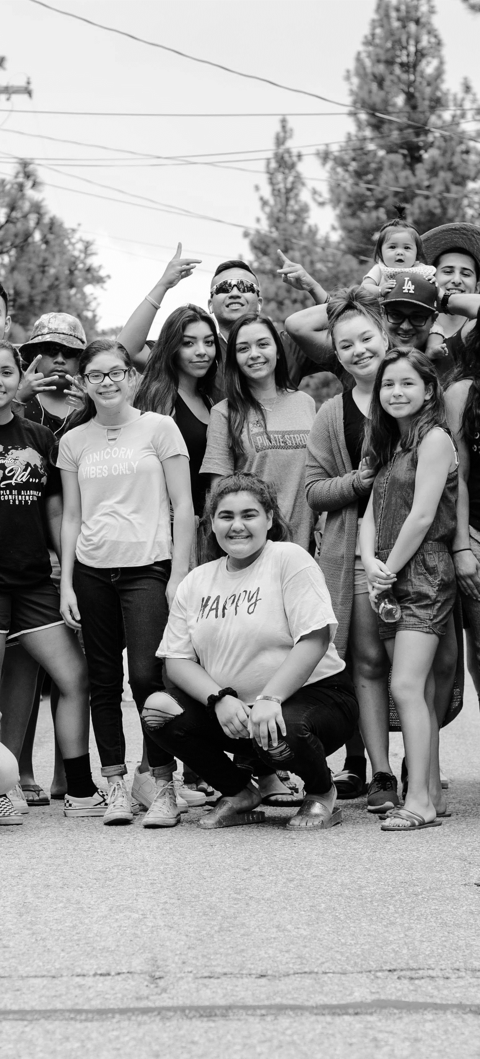
Ποιοί είναι οι χρήστες μας;
Notes:
Target group όλοι οι δημοτές που θελουν να εκφρασουν την αποψη τους για τα κοινα και δεν τους αρκει μια φορα / 4 χρονια ή βρισκονται μακρια και ενδιαφερονται για τα κοινα του δημου τους

Slide 16
S.W.O.T. Analysis

Slide 17
Strengths
Weaknesses
Καινοτομία
Προηγμένη Τεχνολογία
Cross-platform
Εύχρηστο UI
Δυνατότητα μεταφοράς ψήφου
Open Data
Real-Time Feedback
Εξάρτηση από τεχνολογίες "Black Box"
Μη οικειότητα χρηστών με αντίστοιχες πλατφόρμες
Μεγάλη εξάρτηση από ανθρώπινο παράγοντα
Opportunities
Threats
Διεθνής στροφή στη συμμετοχική λήψη αποφάσεων
Πιθανή επεκτασιμότητα
Συνεργασία με την ιδιωτική πρωτοβουλία
Εξαγωγή χρήσιμων συμπερασμάτων με τεχνικές Machine Learning
Μη αποδοχή από τους χρήστες
Μη εξοικείωση χρήστη στο περιβάλλον
Παραπλανητικές δημοσιεύσεις

Slide 18

Οικονομική Βιωσιμότητα
Notes:
Συμβάσεις αδειών με δημους ετησίως
Κοστος εγκαταστασης και φιλοξενιας
Κοστος εκπαιδευσης προσωπικου
Κοστος παραμετροποιησης
Μελλοντικα εμπλοκη ιδιωικου τομεα
Loyalty συστηματα

Slide 19
Συμβάσεις αδειών με δήμους ετησίως
Συνεισφορά εκπαίδευσης προσωπικού
Συνεισφορά παραμετροποίησης
Μελλοντικά:
Εμπλοκή ιδιωτικού τομέα
Loyalty συστήματα
Notes:
Συμβάσεις αδειών με δημους ετησίως
Κοστος εγκαταστασης και φιλοξενιας
Κοστος εκπαιδευσης προσωπικου
Κοστος παραμετροποιησης
Μελλοντικα εμπλοκη ιδιωικου τομεα
Loyalty συστηματα

Slide 20

Προώθηση
Notes:
Target Group Νεοι
Social media
Εμπλοκη δημοσιων προσώπων
Gameification
Συστημα επιβραβευσης
Top down ενημερωση από τους δημους

Slide 21
Target Group Νέοι
Social media
Εμπλοκή δημοσίων προσώπων
Gamification
Σύστημα επιβράβευσης
Top down ενημέρωση από τους δήμους
Notes:
Target Group Νεοι
Social media
Εμπλοκη δημοσιων προσώπων
Gameification
Συστημα επιβραβευσης
Top down ενημερωση από τους δημους

Slide 22
Τεχνολογίες
Notes:
C# XAMARIN FORMS
AZURE
BOOTSTRAP
HTML CSS JAVASCRIPT

Slide 23

Το όραμα μας
Notes:
Ευαισθητοποιηση και ενεργοποιηση των δημοτων για τα κοινα σε έναν κοσμο που παιρνει αοποκεντροποιημενα αποφασεις σε επιπεδου δημου
Μελλοντικα να υλοποιηθει σε decentralized περιβαλλον , δηλαδη blockchain
Να στησουμε τα θεμελια για να επεκταθει σε εθνικο επιπεδο

Slide 24
Ποιοι είμαστε:
Καψάλης Αθανάσιος
Κεραμίδης Παναγιώτης
Πόταρης Νικόλαος
Χρήστου Χρήστος
Προπτυχιακοί Φοιτητές
Τμήμα Μηχανικών Πληροφοριακών & Επικοινωνιακών Συστημάτων
Πανεπιστήμιο Αιγαίου
Notes:
Ευαισθητοποιηση και ενεργοποιηση των δημοτων για τα κοινα σε έναν κοσμο που παιρνει αοποκεντροποιημενα αποφασεις σε επιπεδου δημου
Να στησουμε τα θεμελια για να επεκταθει σε εθνικο επιπεδο

Slide 25

Ευχαριστούμε

